Slide 1
第三章 关系数据库标准语言SQL

Slide 2
第三章 关系数据库标准语言SQL
3.1 SQL概述
3.2 学生-课程数据库
3.3 数据定义
3.4 数据查询
3.5 数据更新
3.6 视图

Slide 3
本章重点掌握的内容
SQL语言的数据定义
SQL语言的数据查询
SQL语言的数据更新
SQL语言的数据控制
SQL实际应用

Slide 4
3.1 SQL概述
SQL简介
SQL的发展历程
SQL的主要特点
SQL数据库中的术语
SQL数据库的三级体系结构
SQL的组成

Slide 5
3.1 SQL概述
结构化查询语言SQL （Structured Query Language）是一种介于关系代数与关系演算之间的语言，其功能包括查询、操纵、定义和控制四个方面，是一个通用的功能极强的关系数据库标准语言。

Slide 6
3.1.1 SQL 的产生与发展
SQL是1974年由Boyce和Chamberlin提出的，1975年至1979年IBM公司研制的DBMS——System R实现了这种语言。
经过多年以后，SQL已经成为一种广泛使用的语言，用于创建、维护和查询关系。
1986年，美国国家标准局(ANSI)的数据库委员会批准了SQL作为关系数据库语言的美国标准。
1987年6月国际标准化组织(ISO)将其采纳为国际标准。这个标准也称为SQL-86。

Slide 7
3.1.1 SQL 的产生与发展(续)
随后在1989年经过较小的修改后成为SQL-89。
1992年又经过一次较大的修改而形SQL-92。
1999年起ANSI陆续公布增加了面向对象功能的新标准SQL-99的12个标准文本。目前大多数数据库管理系统均支持SQL-92(SQL2)，有少部分支持SQL-99。
ANSI在2003年做了更新，针对 SQL-99 的一些问题进行了改进，支持 XML，支持 Window 函数、Merge 语句等，称为SQL:2003。
2006年发布了SQL:2006，增强 XML 对数据处理的能力。
目前最新版本为SQL:2008。

Slide 8
3.1.2 SQL的特点
一.综合统一
二.高度非过程化
三.面向集合的操作方式
四.以同一种语法结构提供多种使用方式
五.语言简洁，易学易用

Slide 9
3.1.2 SQL的特点
  1.综合统一
  集数据定义语言（DDL），数据操纵语言（DML），数据控制语言（DCL）功能于一体。
  可以独立完成数据库生命周期中的全部活动
    定义关系模式，插入数据，建立数据库；
    对数据库中的数据进行查询和更新；
    数据库重构和维护
    数据库安全性、完整性控制等
  用户数据库投入运行后，可根据需要随时逐步修改模式，不影响数据的运行。
  数据操作符统一

Slide 10
3.1.2 SQL的特点
Create Table/Alter Table/Drop Table：定义.修改.删除基本表
DDL
Create View/Drop View：视图操作
Create Index/Drop Index：索引操作
Insert
Delete
Select
Update
SQL
记录操作
DML
Grant
Revoke
DCL
权限管理

Slide 11
2.高度非过程化
非关系数据模型的数据操纵语言“面向过程”，必须制定存取路径
SQL只要提出“做什么”，无须了解存取路径。
存取路径的选择以及SQL的操作过程由系统自动完成。

Slide 12
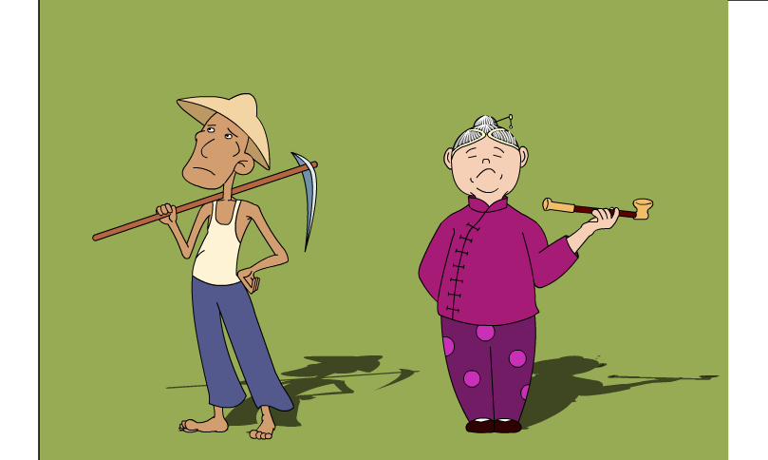
3.1.2 SQL的主要特点
2.高度非过程化

Slide 13
3.面向集合的操作方式
非关系数据模型采用面向记录的操作方式，操作对象是一条记录
SQL采用集合操作方式
  操作对象、查找结果可以是元组的集合
  一次插入、删除、更新操作的对象可以是元组的集合

Slide 14

4.以同一种语法结构提供多种使用方式
SQL是独立的语言
  能够独立地用于联机交互的使用方式。
SQL又是嵌入式语言
  SQL能够嵌入到高级语言（例如C，C++，Java）程序中，供程序员设计程序时使用

Slide 15
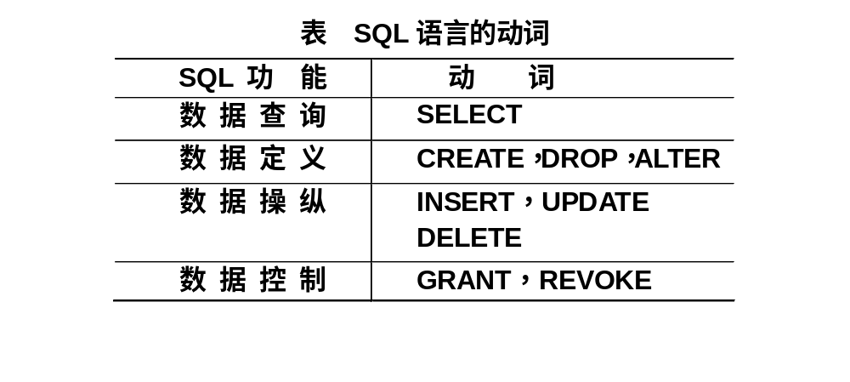
5.语言简洁，易学易用
SQL功能极强，完成核心功能只用了9个动词。

Slide 16
3.1.3 SQL语言的基本概念
SQL语言支持关系数据库三级模式结构，
其中:外模式对应于视图(view)和部分基本表 (basetable)
模式对应于基本表
内模式对应于存储文件
基本表是本身独立存在的表，在SQL中一个关系对应一个表
视图是从基本表或其他视图中导出的表，它本身不独立存储在数据库中，视图是一个虚表。

Slide 17
SQL数据库的三级体系结构(续)
支持SQL的关系数据库同样支持三级模式结构
SQL
外模式
视图1
视图2
概念模式
基本表1
基本表2
基本表3
基本表4
内模式
存储文件1
存储文件2

Slide 18
第四章 关系数据库标准语言SQL
3.1 SQL概述
3.2 学生-课程数据库
3.3 数据定义
3.4 数据查询
3.5 数据更新
3.6 视图

Slide 19
3.2 学生-课程 数据库
学生-课程模式 S-T :
学生表：Student(Sno,Sname,Sgender,Sage,Sdept)
课程表：Course(Cno,Cname,Cpno,Ccredit)
学生选课表：SC(Sno,Cno,Grade)

Slide 20
Student表
学号 Sno | 姓名 Sname | 年龄 Sage | 性别 Sgender | 专业 Sdept
20070001 | 李佳 | 21 | 女 | MA
20070002 | 刘明 | 20 | 男 | IS
20070003 | 王添 | 19 | 男 | MA
20070004 | 张力 | 21 | 女 | IS
20070005 | 张力 | 19 | 女 | CS
20070006 | 张力 | 19 | 男 | MA

Slide 21
Course表
课程号 Cno | 课程名 Cname | 先序课 Cpno | 学分 Ccredit
1 | 数据库 | 5 | 4
2 | 数学 |  | 2
3 | 信息系统 | 1 | 4
4 | 操作系统 | 6 | 3
5 | 数据结构 | 7 | 4
6 | 数据处理 |  | 2
7 | C语言 | 6 | 4

Slide 22
SC表
学号 Sno | 课程号 Cno | 成绩 Grade
20070001 | 1 | 90
20070001 | 2 | 84
20070001 | 3 | 67
20070002 | 1 | 85
20070002 | 2 | 78
20070004 | 1 | 82
20070005 | 2 | 63
20070005 | 3 | 80
20070006 | 5 | 95

Slide 23
第四章 关系数据库标准语言SQL
3.1 SQL概述
3.2 学生-课程数据库
3.3 数据定义
3.4 数据查询
3.5 数据更新
3.6 视图

Slide 24
3.3 数据定义
3.3.1 基本表的定义、删除与修改
3.3.2 索引的建立与删除

Slide 25
3.3 数据定义——DDL
关系数据库的基本对象是表、视图和索引。因此SQL的数据定义功能包括定义表、定义视图和定义索引 。
由于视图是基于基本表的虚表，索引是依附于基本表的，因此SQL通常不提供修改视图定义和修改索引定义的操作。用户如果想修改视图定义或索引定义，只能先将它们删除掉，然后再重建 。

Slide 26
3.3.1 基本表的定义、删除与修改
一、定义基本表
基本表构成
  列
  完整性约束

Slide 27
一、定义基本表
Create Table <基本表名>（
列名1 列类型1 [列约束1]，
列名2 列类型2 [列约束2]，
……
[表约束]
）
语句功能：定义基本表的表名及其结 构。
在SQL数据库中，不一定必须定义主键，这与关系模型有差别
Create Table Student(
S# Varchar2(10) Constraint PK Primary Key,
Sname Varchar2(20),
Age Number(3),
Sex Char(1)
)

Slide 28
3.3.1 基本表的定义、删除与修改
一、定义基本表
列
完整性约束

Slide 29
1、列
（1）列名
  字母开头，可含字母、数字、＃、$、_
  <=30字符
（2）列类型
  Char(n) 【定长字符串类型】
  Varchar2(n) 【可变长字符串类型】
  Number 【数值型】
  Date 【日期时间型】
  ……

Slide 30
1、列
 | ANSI / ISO | Oracle
字符型 | Char(n) | Char(n)
 | 或Character(n)
 | Character Varying(n) | Varchar2(n)
 | 或Char Varying(n)
数值型 | Numeric | Number
 | Decimal
 | Integer
 | Int
 | Float
 | Double
 | Real
日期型 | Date | Date
 | Time
Oracle数据类型与ANSI有一定的差别
若使用ANSI类型，Oracle 自动转换为Oracle类型

Slide 31
1、列
（3）列定义完整格式
  <列名> <列类型> [ DEFAULT <默认值>]
  [ [ NOT ] NULL] [<列约束>]
Create Table Student(
S# Varchar2(10) Constraint PK Primary Key,
Sname Varchar2(20) NOT NULL,
Age Number(3),
Sex Char(1) DEFAULT ‘F’
)
NOT NULL表示不允许空值，实际上是Check约束的简化

Slide 32
2、完整性约束
（1）完整性约束类型
（2）完整性约束定义
  列级完整性约束
  表级完整性约束

Slide 33

2、完整性约束
（1）完整性约束类型
这些约束既可以定义在列上，也可以定义在基本表之上
列约束：在每列后定义，只对当前列有效
表约束：在全部列定义后定义，可定义多个列上的约束
主键约束（Primary Key）
  实体完整性
唯一键约束（Unique）
外键约束（Foreign Key）
  参照完整性
检查约束（Check）
  用户自定义完整性
非空约束（NOT NULL）
  不允许为空
默认值（Default）

Slide 34
2、完整性约束
（1）完整性约束类型
（2）完整性约束定义
  列级完整性约束
  表级完整性约束

Slide 35
（2）完整性约束定义
列约束：在每个列后定义，可以有多个约束子句
  不能定义多个列上的约束
表约束：在全部列定义完成后定义，可以有多个约束子句
  多个列上的约束必须使用表约束
  单列上的约束可以用列约束，也可用表约束
大多数约束都可以作为列约束或表约束

Slide 36
（2）完整性约束定义
格式
  [Constraint <约束名>] <约束类型>
列级约束举例：
  S# char(n) Constraint PK_Student Primary Key
  S# char(n) Primary Key
表级约束举例：
  Constraint PK_Student Primary Key(S#)
  Primary Key(S#)

Slide 37
列约束和表约束举例
Create Table Student(
S# Varchar2(10) Constraint PK_S Primary Key,
Sname Varchar2(20),
Age Number(3) Constraint CK_S Check (age>14 and age<100),
Sex Char(1)，
Constraint UQ_S Unique(Sname),
Constraint CK_SS Check (Sex IN (‘M’,’F’))
)

Slide 38

A)Primary Key约束
定义主键: 不许有空值，也不可重复
  一个表只能包含一个主键约束。
  当一个表的主关键字由多个列构成时，需要表级的完整性约束说明。

Slide 39
A)Primary Key约束(续)
例如：
Create Table Student(
S# Varchar2(10) Constraint PK_S Primary Key,
Sname Varchar2(20),
Age Number(3) ,
Sex Char(1))
一个表只能有一个主键！！！
Create Table SC( －－选课表
S# Varchar2(10) ，
C# Varchar2(20),
Score Number(3) ,
Constraint PK_SC Primary Key(S#,C#)) (这是一个主键包含两个属性列)

Slide 40
B)Unique约束
唯一性约束：值不可重复，但可以为空。
  每个Unique约束都生成一个唯一索引。
  当某个列不是主关键字，但取值必须唯一时，可以使用Unique约束。

Slide 41
B)Unique约束
Create Table Department(
NO Varchar2(10),
NAME Varchar2(20),
SCHOOL Char(20),
Constraint UQ_D Unique(NAME，SCHOOL)
)
Create Table Student(
S# Varchar2(10) Constraint PK_S Primary Key,
Sname Varchar2(20) Constraint UQ_S Unique,
Age Number(3) ,
Sex Char(1)
)
多个列上的约束只能用表约束来实现
Create Table Student(
S# Varchar2(10) Constraint PK_S Primary Key,
Sname Varchar2(20) Constraint UQ_S Unique,
Age Number(3) ,
Sex Char(1),
Constraint UQ_SS Unique(Sname)
)

Slide 42
Unqiue约束对空值的处理
若约束列中有一列不为空，就实施约束；若约束列都为空，则不实施约束
NO | NAME | SCHOOL
1 | 管理系 | 商学院
2 | 管理系 | 管理学院 | OK | 值唯一
3 | 管理系 | 管理学院 | Error！ | 值重复
4 | 管理系 |  | OK | 值唯一
5 |  | 管理学院 | OK | 值唯一
6 |  | 管理学院 | Error！ | 实施约束
7 |  |  | OK | 约束列都空，不实施约束
8 |  |  | OK

Slide 43
C)Foreign Key约束
外键 (Foreign Key)约束：外部键约束或参照完整性约束。
表中某列值引用其它表的主键列，参照完整性含义。
若在Foreign Key约束的列中键入NOT NULL(非空)约束，则此值必须在被引用的列中存在，否则将违反外部关键字约束。

Slide 44
C)Foreign Key约束
Create Table Student(
S# Varchar2(10) Constraint PK_S Primary Key,
Sname Varchar2(20),
Age Number(3))
Create Table SC( －－选课表
S# Varchar2(10) Constraint FK_SC References Student(S#),
C# Varchar2(20),
Score Number(3) ,
)
Constraint FK_SC Foreign Key(S#) References Student(S#))

Slide 45
Foreign Key约束示例
被参照表（主表）：Student表
参照表（子表）：SC表
S# | SNAME | AGE
001 | John | 20
002 | Rose | 21
S# | C# | Score
001 | c001 | 90
Insert Into SC values(‘003’,’c001’,85); --Error occurs!!
Delete From Student where S#=‘001’; - - Error occurs!!
在子表中（如SC）插入记录时，若主表中对应的列值不存在，则插入出错；
删除主表中的记录时，若有子表中的相应记录存在，也出错。－－若设置了级联删除则不会出错

Slide 46
Foreign Key约束的选项
级联删除：删除主表中的记录时，同时删除子表中相关联的记录:
On Delete Cascade
级联设空：删除主表中的记录时，同时将子表中相应记录的外键列值设为空:
On Delete Set NULL
Create Table SC( －－选课表
S# Varchar2(10) ,
C# Varchar2(20),
Score Number(3) ,
Constraint FK_SC Foreign Key(S#) References Student(S#) On Delete Cascade
)

Slide 47
D)Check约束
检查约束：自定义某些列上的约束
可以定义在表级也可以定义在列级
  Constraint CK_S1 Check (age>15)
  Constraint CK_S2 Check (Sex In (‘M’,’F’))
  Constraint CK_SC Check (Score>=0 and Score<=100)

Slide 48
E) NOT NULL约束
非空约束：值不可以为空
NOT NULL约束是CHECK约束的一种。
NOT NULL约束只能在列级定义
如想在表级定义，只能转化为Check约束

Slide 49
E) NOT NULL约束
例 指定Course表Cname取值非空。
CREATE TABLE Course
(Cno number(4) constraint pk_Course primary key,
Cname char(20) not null，
Cpno number(4),
Ccredit number(4));
  CREATE TABLE Course
  (Cno number(4) primary key,
  Cname char(20) ，
  Cpno number(4),
  Ccredit number(4),
  Check(Cname IS NOT NULL) );

Slide 50
F) Default
默认值：当往表中插入一条新记录时，如果某列上有默认值，并且新记录中未指定该列的值，则自动以默认值填充。
Default只能在列级定义

Slide 51
F) Default
Create Table Student(
S# Varchar2(10) Constraint PK Primary Key,
Sname Varchar2(20) NOT NULL,
Age Number(3),
Sex Char(1) DEFAULT ‘F’
)
插入一条新记录
Insert Into Student(s#, sname, age) Values(‘001’ , ’John’, 20)
S# | Sname | Age | Sex
001 | John | 20 | F
自动以默认值填充

Slide 52
例：建立一个“学生”表Student，它由学号Sno、姓名Sname、性别Ssex、年龄Sage、所在系Sdept 5个属性组成，其中学号属性不能为空，并且其值是唯一的。
CREATE TABLE Student
(Sno CHAR(5) NOT NULL UNIQUE，
Sname CHAR(20)，
Ssex CHAR(2)，
Sage INT，
Sdept CHAR(l5))；

Slide 53
二、修改基本表
Alter Table <表名>
[Add <列定义>] |
[Modify <列定义>] |
[Drop Column <列名>] |
[Add <表约束>] |
[Drop Constraint <约束名>]

Slide 54
（1）增加列
Alter Table <表名>
Add <列定义>
<列定义>与Create Table中相同
Alter Table Student
Add Class Varchar2（10）
Alter Table Student
Add Dept Varchar2（10） Constraint UQ_S3 UNIQUE

Slide 55
（1）增加列
当向一个表中添加多个列时，用括号围住一个由逗号分隔的列声明列表。列声明包括列名称、列类型、列约束及默认值。
例：向Student表中加入“入学时间”、“生源地”两列。
  ALTER TABLE Student ADD
  (S_entrance date,
  S_sourse char(20));

Slide 56
（2）删除列
要想从表中删除一个列，可以使用ALTER TABLE DROP COLUMN语句。
Alter Table <表名>
Drop Column <列名>
Alter Table Student
Drop Column age

Slide 57
（2）删除列
要想删除多个列时，省略关键字COLUMN，并用括号括住要删除的列，列和列之间用逗号隔开。
Alter Table <表名>
Drop (<列名1[,列名2]…[,列名n]>);
Alter Table Student
DROP (S_entrance,S_sourse);

Slide 58
(3)修改列
可以使用ALTER TABLE MODIFY语句来实现。
Alter Table <表名>
Modify <列定义>
<列定义>与Create Table中相同。
对一个列修改，要同时指定列名和新特征。
要修改多列，用括号括住要修改的列，指明列名和新特征，列之间用逗号分隔。

Slide 59
(3)修改列
Alter Table Student
Modify age Integer NOT NULL
alter table Student modify
(
sname varchar2(20),
sdept varchar2(20)
);

Slide 60
（4）修改列名
可以使用ALTER TABLE Rename语句来实现。
Alter Table <表名>
Rename Column <原列名> To <新列名>;

Slide 61
(5)增加约束
Alter Table <表名>
Add <表约束>
只能增加表约束
表约束格式与创建表时相同
Alter Table Student
Add Constraint PK_Student Primary Key(S#)

Slide 62
（6）删除约束
约束一旦建成就允许被删除，当删除UNIQUE或PRIMARY KEY约束时需要小心，因为删除这些约束可能导致它所生成的索引被删除。如果想删除一个已经存在的约束，可以使用ALTER TABLE Drop Constraint语句 。

Slide 63
（6）删除约束
Alter Table <表名>
Drop Constraint <约束名>
Create Table SC( －－选课表
S# Varchar2(10) ,
C# Varchar2(20),
Score Number(3) ,
Constraint FK_SC Foreign Key(S#) References Student(S#) On Delete Cascade
)
Alter Table SC
Drop Constraint FK_SC

Slide 64
三、删除基本表
Drop Table <表名> [Cascade Constraints]
当表中的主键被引用时，不能删除。
Cascade Constraints表示删除表时同时删除该表的所有约束
Drop Table Student;
Drop Table Student Cascade Constraints;

Slide 65
3.3.2 索引的建立与删除
索引通过提供一种直接存取的方法来取代默认的全表扫描检索的方法，通过使用索引可以提高改善数据检索性能，可以快速的定位一条数据。
一般来说，建立与删除索引需要由表的创建者或者数据库管理员，或具有创建、删除索引权限的用户完成。

Slide 66
3.3.2 索引的建立与删除
一、建立索引
  要想创建一个索引，首先需要一个表。在CREATE INDEX语句中，告诉数据库创建的新索引的名称是什么，要在哪个表上建立索引，以及包含哪些列。
    一般格式为：
    CREATE [UNIQUE] [CLUSTER] INDEX <索引名>
    ON <表名> (<列名>[<次序>][,<列名>[<次序>]]...);

Slide 67
3.3.2 索引的建立与删除
一、建立索引
Create [Unique][Cluster] Index <索引名>
On <表名>（<列名>[<次序>][，<列名>
[<次序>] ]…）;
  其中，<表名>指定要建索引的基本表的名字。索引可以建在该表的一列或多列上，各列名之间用逗号分隔。
  每个<列名>后面还可以用<次序>指定索引值的排列次序，包括ASC(升序)和DESC(降序)两种，缺省值为ASC。

Slide 68
3.3.2 索引的建立与删除
UNIQUE表明此索引的每一个索引值只对应唯一的数据记录。
CLUSTER表示要建立的索引是聚簇索引。所谓聚簇索引是指索引项的顺序与表中记录的物理顺序一致的索引组织，聚簇索引在Oracle中只能在定义表的同时定义。用户可以在最常查询的列上建立聚簇索引以提高查询效率。在一个基本表上最多只能建立一个聚簇索引。建立聚簇索引后，更新索引列数据时，往往导致表中记录的物理顺序的变更，代价较大，因此对于经常更新的列不宜建立聚簇索引。
在Oracle中，对一个表中的主键的字段不能建立唯一索引，因为创建主键约束时，系统已经自动生成一个唯一索引。

Slide 69
3.3.2 索引的建立与删除
例：为Course、SC表建立索引。其中Course表按课程名升序建唯一索引，Sno、Cno表按学号升序和课程号降序建唯一索引。
  CREATE UNIQUE INDEX Coucname ON Course(Cname);
  CREATE UNIQUE INDEX SCno ON SC(Sno ASC,Cno DESC);

Slide 70
二.删除索引
索引一经建立，就由系统使用和维护它，不需用户干预。
建立索引是为了减少查询操作的时间，但如果数据增删改频繁，系统会花费许多时间来维护索引。
Drop Index <索引名>
例：删除Course表的Cname索引CouCname。
  DROP INDEX Coucname;

